Slide 1




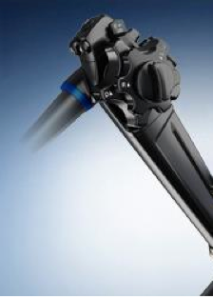
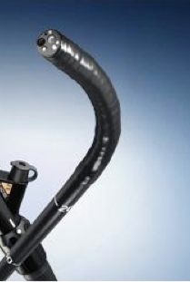
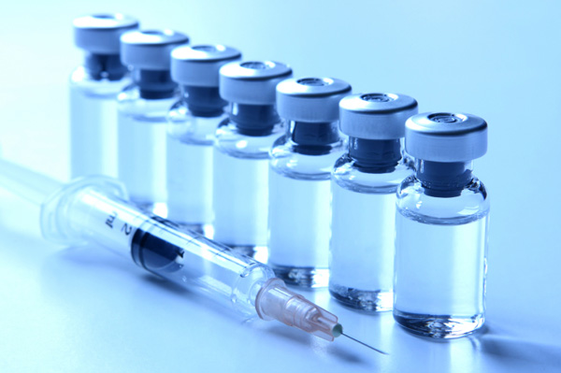
L’éducation thérapeutique des MICI:
« parler de santé et plus seulement de maladie »
PD Dr méd. S.Restellini & Mme V. Laffin
Centre Crohn et Colite Genève

Slide 2



Slide 3
Objectifs pédagogiques
Connaître la définition de l’éducation thérapeutique
Comprendre les objectifs et les résultats de l’éducation thérapeutique dans les maladies chroniques en général, et dans les MICI
Comprendre ce qu’est un projet d’éducation thérapeutique :
Outils spécifiques: supports pédagogiques, l’entretien motivationnel, l’e-Santé…

Slide 4
Pourquoi parler d’éducation thérapeutique?

Slide 5

Les maladies chroniques = maladies handicapantes
Handicap fonctionnel « invisible » souvent mal reconnu
Patients confrontés à des difficultés psycho-sociales => tendance à l’isolement
Conséquences sur vie affective et aptitude au travail => source de dépression
Manque de connaissances de la maladie et de son évolution => état d’anxiété
Peut être abordés dans un parcours d’éducation thérapeutique

Slide 6

Les objectifs du patient et du médecin peuvent diverger
Objectifs du patient
(souvent à court terme)
Objectifs du médecin
(souvent à long terme)
↓ symptômes
↓ effets indésirables
Discuter ses inquiétudes avec son médecin
Discuter d’autres problèmes liés aux répercutions de la maladie:
  Fatigue
  fertilité
  Travail
  sport
Eviter la chirurgie
Eviter la toxicité des stéroïdes
Induire une rémission rapide en limitant les effets indésirables
Limiter les complications pénétrantes et le cancer
Induire une cicatrisation muqueuse
Le patient et le médecin (soignant) ont chacun un rôle à jouer dans l’optimisation de la prise en charge permettant d’atteindre des objectifs fixés
Ghosh S et al. J Crohns Colitis 2012; 652: S243-249

Slide 7
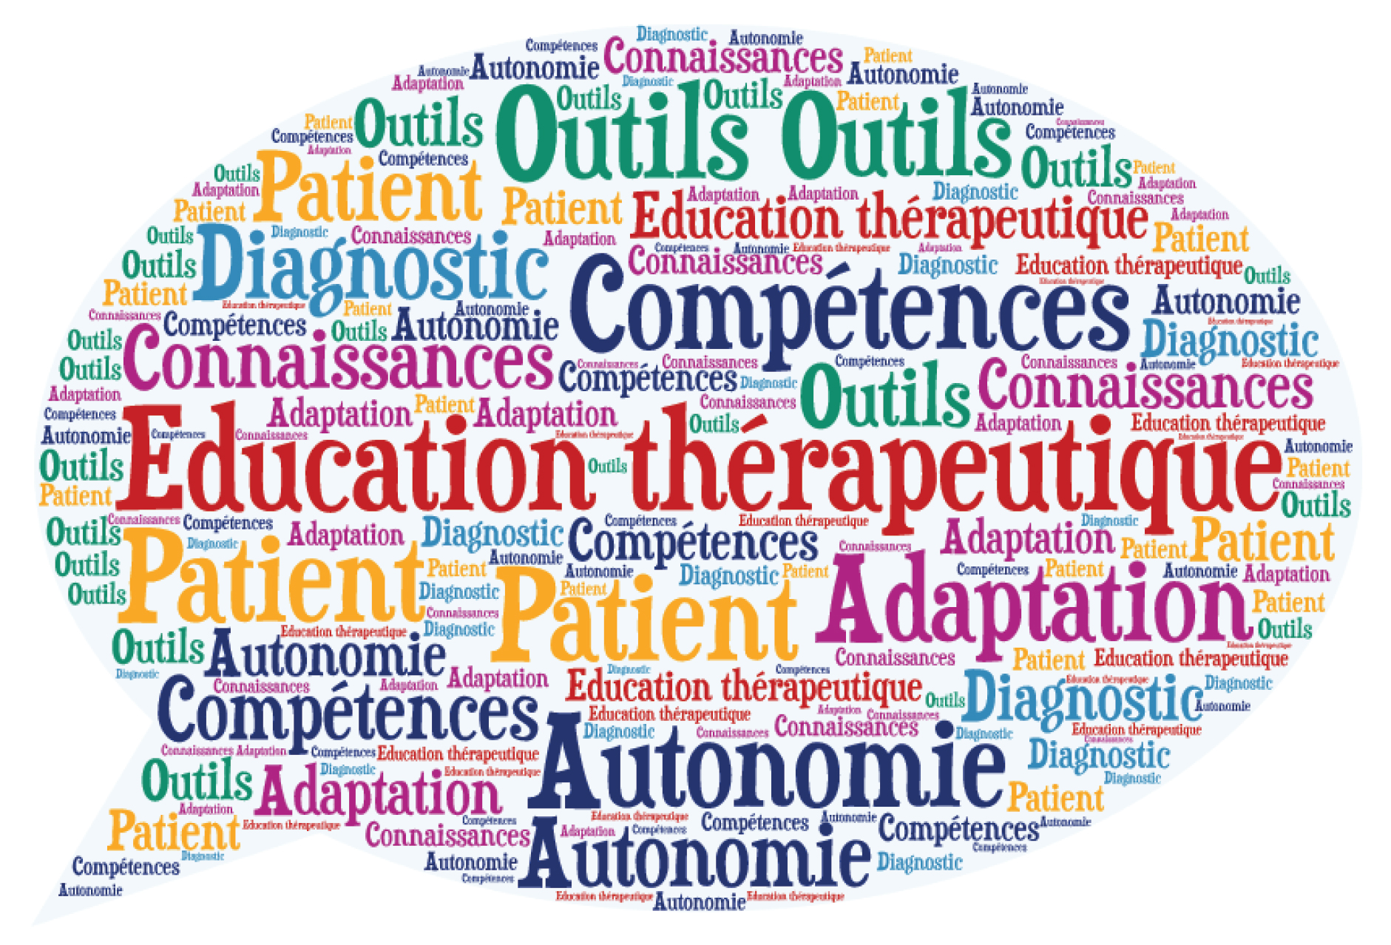
Intérêt de l’éducation thérapeutique (ETP)
50% des patients ne prennent pas leurs traitements après un séjour hospitalier:
  dû en grande partie car incompréhension de leur maladie et importance des médicaments prescrits
Il est aujourd’hui prouvé qu’en y remédiant, on améliore la qualité de vie et l’efficacité des soins
HUG pionniers mondiaux dans le développement de l’éducation thérapeutique qui y est pratiquée depuis 1975

Slide 8
Qu’est ce que l’éducation thérapeutique?

Slide 9
Définition selon l’OMS
L’éducation thérapeutique (ETP) vise à aider les patients à acquérir ou maintenir les compétences dont ils ont besoin pour gérer au mieux leur vie avec une maladie chronique

Slide 10
En pratique:
Approche personnalisée et pluridisciplinaire dans laquelle de nombreux professionnels de la santé peuvent intervenir : infirmier(e)s, médecins, psychologues, diététicien(ne)s, associations de malades, patients partenaires et l'entourage

Slide 11
Cadre de l’ETP
Cadre légal
Un médecin dans l’équipe, qui n’est pas forcément le coordinateur du programme
Un personnel motivé: formés à l’ETP (40 h min)
Basée sur le diagnostic éducatif (connaissances du patients, ses carences et comment les combler)
Programme centré sur le patient et ses besoins → l’intervention est donc différente d’un patient à l’autre
Plusieurs séances avec min 2 séances individuelles

Slide 12
Quels sont les objectifs de l’éducation thérapeutique et comment se passe le programme éducatif?

Slide 13

Coping or not coping ?
L’ETP vise à aider les patients à acquérir des compétences pour mieux vivre avec leur maladie chronique (coping)
Une meilleure compréhension de la maladie et du traitement, permet:
  meilleure alliance soignants/ malade
  d’assumer une partie de la prise en charge (notion de patient « acteur »)

Slide 14

2 types de compétences
Compétences d’auto-soins
Compétences d’adaptation relationnelle
Réaliser des gestes techniques et des soins (auto-injections, stomie…)
Modifications de son mode de vie (diététique, activité physique, tabac ...).
Prévenir des complications évitables
Impliquer son entourage dans la gestion de la maladie
Se connaître soi-même, avoir confiance en soi
Savoir gérer ses émotions et maîtriser son stress
Se fixer des buts à atteindre et faire des choix
S’observer, s’évaluer et se renforcer

Slide 15
Modèle théorique d’un programme d’ETP:
Connaissances
Savoir faire
Maladie, traitements, Réaliser des gestes techniques et des soins, modifier son mode de vie, prévenir des complications évitables
INFORMATION
APPRENTISSAGE
Attitudes
Savoir être
Se connaître soi-même, avoir confiance en soi
Savoir gérer ses émotions et maîtriser son stress
Se fixer des buts à atteindre et faire des choix
S’observer, s’évaluer et se renforcer
COPING
ADOPTION DE COMPORTEMENTS FAVORABLES POUR
AMELIORER L’ETAT DE SANTE
AMELIORER LA QUALITE DE VIE

Slide 16
Les 4 temps du parcours éducatif du patient
2
PROGRAMME D’EDUCATION PERSONNALISE
Décision de démarrer l’éducation
PRISE EN CHARGE PLURIDISCIPLINAIRE
4
Evaluation individuelle
1
3
Diagnostic éducatif
En face à face
X séances en XX semaines
En face à face ou en collectif
Soutien
Groupes de parole

Slide 17
Quels sont les résultats de l’éducation thérapeutique dans les maladies chroniques en général, et dans les MICI

Slide 18
L’ETP dans les maladies chroniques
Largement développés dans pathologies chroniques à forte incidence avec bénéfices bien démontrés (amélioration de 50% de la qualité de vie…)
  - Diabète : amélioration de la glycémie, diminution morbi/mortalité (90% les cas de cécité ou de réhospitalisation en moins, réduction de 80% des amputations MI)
  - HTA : diminution de la pression systolique
  - Asthme: réduction du nombre et la gravité des crises
  - Autres pathologies chroniques : SEP, PR, Mucoviscidose, HCV…
Bénéfices médico-économiques
Golay. Metab Res Rev. 2008 Mar-Apr;24(3):192-6
Wari A et al. Arch of Internal Med 2004;1264:1641-9.

Slide 19

Les Maladies inflammatoires chroniques intestinales: un terrain idéal pour l’ETP
Sujets jeunes ++
Maladie chronique, invalidante
Physiopathologie difficile à comprendre
L’évolution souvent imprévisible
Stratégies thérapeutiques parfois complexes
Contrôles réguliers nécessaires

Slide 20


L’ETP dans les MICI
1% pop.

Slide 21
MICI et ETP: 2 moments clés
1. Au moment de la découverte de la maladie ou dans les 6 premiers mois:
  Diagnostic d’annonce déterminant pour faire comprendre la notion de maladie chronique et traitement au long cours
  Connaissances pour mieux comprendre l’origine de la maladie, ses facteurs de risques, sa localisation, l’évolution et mettre en place un traitement de fond qui ne devra pas être interrompu
2. En cas de changement de traitement :
  Stratégies thérapeutiques doivent être assimilées sous peine, soit d’une augmentation du risque d’effets indésirables, soit d’une inobservance

Slide 22
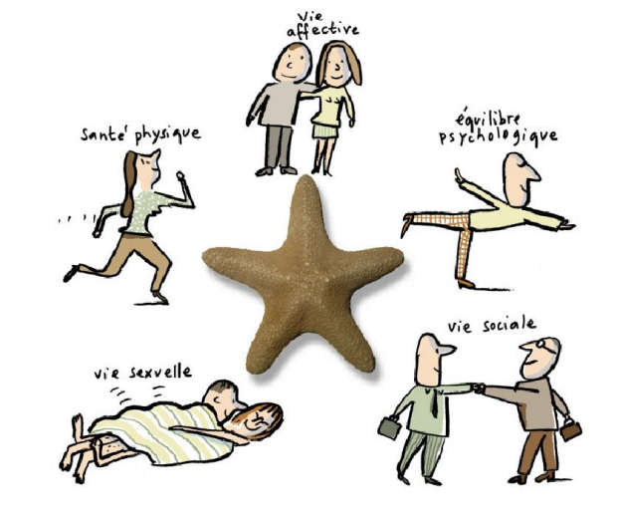
Thèmes prioritaires d’éducation pour les MICI
Connaissance de la maladie
Rôle du tabac
Lutte contre les peurs alimentaires
Observance des traitements
Gestion de effets secondaires
Gestion des poussées
Mieux appréhender la chirurgie
L’étoile des « cinq santés » du diagnostic éducatif

Slide 23
Quels sont les outils spécifiques de l’éducation thérapeutique ?

Slide 24
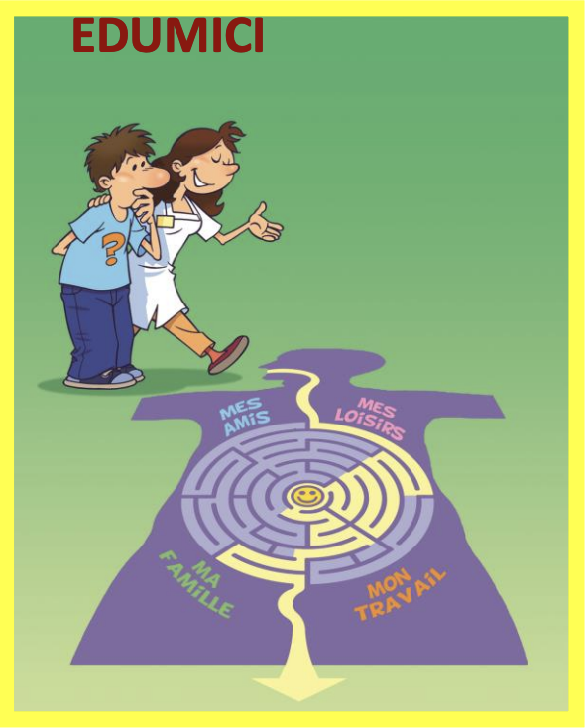

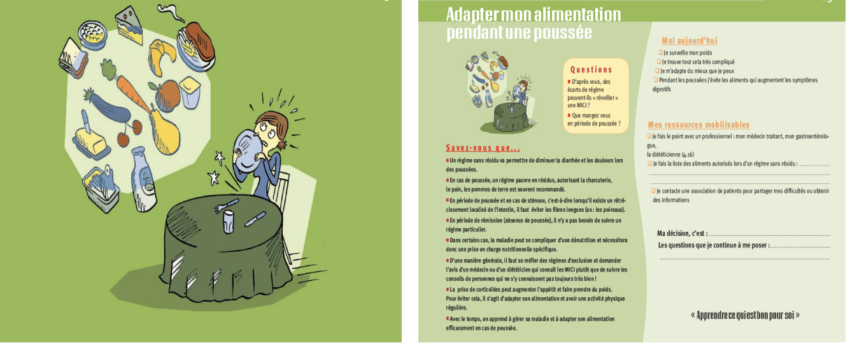
Porfolio EDUMICI
1. Supports pédagogiques

Slide 25
2. Communication adaptée: l’entretien motivationnel
« Conversation autour du changement dont le but est de renforcer la motivation et l’engagement au changement »
Le travail sur les résistances au changement est primordial et l’ambivalence face au choix d’un nouveau mode de vie doit être mesurée, discutée et négociée
B. Lundahl et al. / Patient Education and Counseling 93 (2013) 157–168

Slide 26
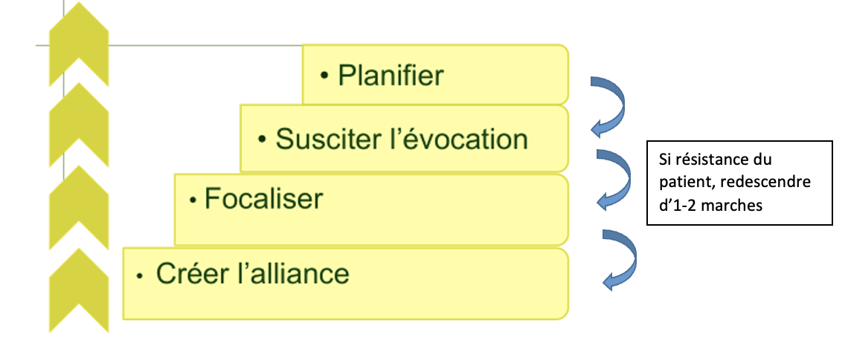
4 processus fondamentaux de l’entretien motivationnel
s’assurer que le patient progresse harmonieusement d’une étape à l’autre et, en cas de saut d’une étape, revenir si besoin à une étape précédente pour continuer à avancer (si résistance, « oui, mais »)
Rollnick S, Miller W, Butler C. Pratique de l’entretien motivationnel : communiquer avec le patient en consultation. Intereditions 2008
Rollnick S, Butler C, Kinnersley P, Gregory G, Mash B. Motivational interviewing. BJM 2010; 340: c1900

Slide 27
Quelques exemples
Seriez-vous d’accord que nous parlions un petit moment au sujet de ce comportement que vous avez choisi ?
Que pensez-vous de votre … (alimentation, consommation de tabac, etc…) ?
Quelles seraient pour vous les raisons de changer/arrêter/diminuer… ?
Sur une échelle de 0 à 10, à quel point serait-il important pour vous de changer ?
Si vous décidiez de changer de comportement (arrêter, diminuer, etc…), quels avantages auriez-vous d’avoir changé ?

Slide 28
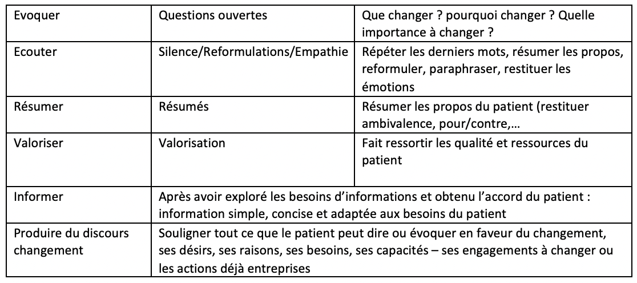
Stratégies de communication

Slide 29
3. L’ETP et l’e-Santé (cybersanté, télémédecine)
Autres canaux d’informations et d’interaction entre médecin et malade
Les ressources encore peu exploitées et méconnues
Ne peut pas remplacer toutes les prestations mais peut servir de complément dans les soins à long terme

Slide 30
Cyber-éducation
Programmes éducatifs en ligne

Slide 31
La télémédecine pour amélioration la prise en charge des MICI
Education
Meilleure compréhension de la maladie, des traitements
Reconnaître les poussées
Comprendre l’importance du suivi
TELE-MICI
Adhérence
Amélioration adhérence aux mesures de prévention
Observance au traitement (rappels)
Diagnostic, suivi
Suivi évolution clinique
Suivi paramètres biologiques
Suivi des effets secondaires
Traitement précoce des rechutes et prévention des complications
Intéraction Patient-soignant
Contacts fréquents et réguliers
Approche collaborative des soins qui inclut le patient

Slide 32

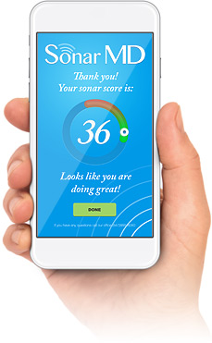
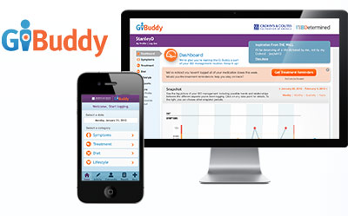
Diverses app en ligne et mobiles ont été développées
Sonar MD
GI Buddy
Suivi continu → répond à des questions sur son téléphone
Score et évolution suivi par le médecin → permet d’intervenir avant la progression de la maladie
Permis de ↓ taux de réadmission chez les patients à haut risque
Patients documente son dossier médical personnel (symptômes, alimentation, activité physique, observance)
Rappels pour promouvoir l'observance
Kosinski LR et al. Curr Gastroenterol Rep. 2017
Kosinski LBJ et al. Gastroenterology. 2016

Slide 33


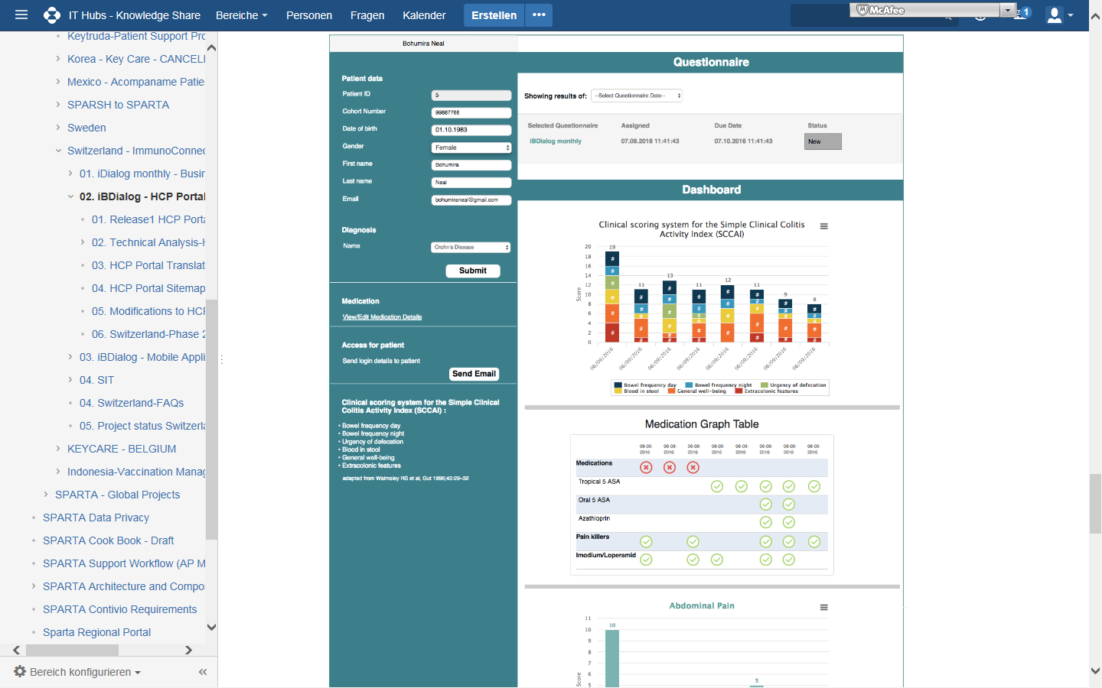
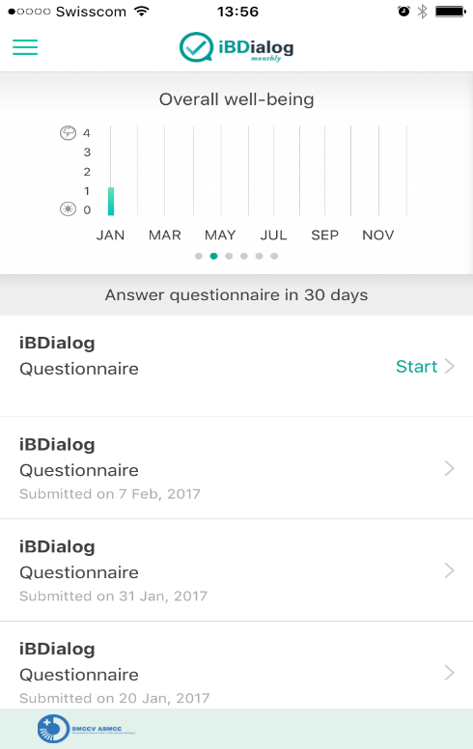
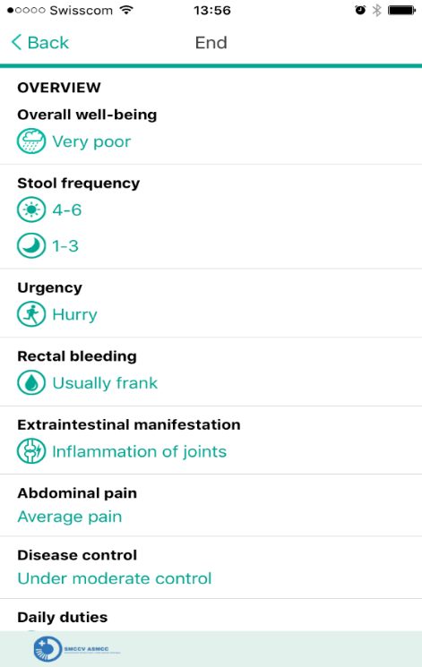
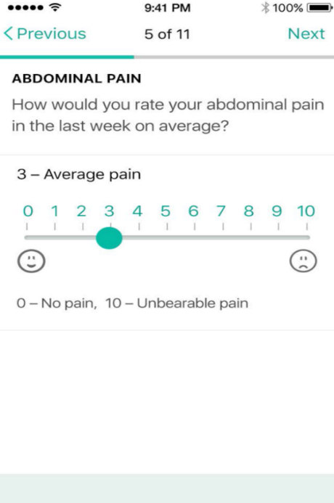
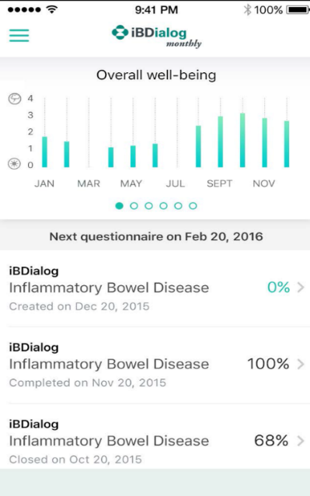
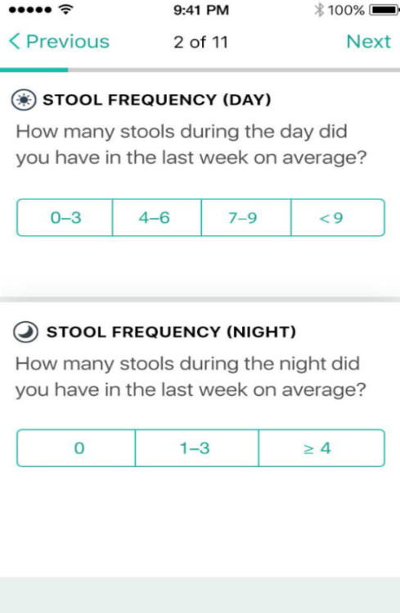
Plateforme mobile
Questionnaire: patient enregistre l’activité de sa maladie et ses médicaments, env. 3min. Rappel d’entrée ses données par l’app 1x/mois
Graphique: les patients voient une présentation graphique de l’évolution de leur maladie

Slide 34
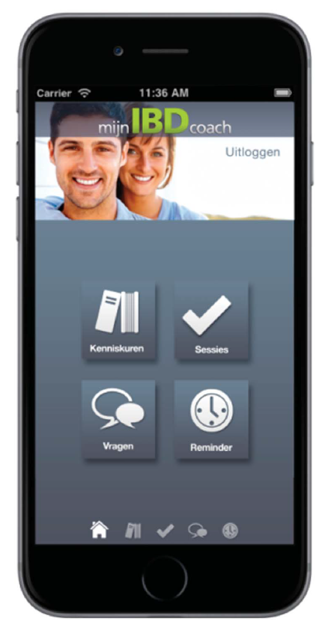

Plusieurs plateforme ont été développées dans le monde
myIBDcoach
En comparaison à un suivi « classique »
Réduction:
visites ambulatoires
consultations téléphoniques
admissions à l’hôpital
Accroissement:
- l’observance thérapeutique
De Jong et al. Lancet 2017

Slide 35

Projet PACE
Déjà en place depuis mi-2016 en Ontario :
  Temps recommandé pour voir un spécialiste en cas de crise : 14j
  Temps en moyenne: 126 jours
Programme multidisciplinaire: 8 gastroentérologues, 2 infirmières, 3 chirurgiens colorectaux, 1 diététicienne
KIT pour calprotectine envoyé à distance
Bilan après 4 ans:
  522 consultations de télémédecine => réduction attente à 8 jours
  Utilisé aussi pour les femmes enceintes, patients peu mobiles
  Réduction majeur des coûts (déplacements dans le grand Nord etc…)
  Réduction majeure empreinte carbone (distance moyenne totale évitée 339 493 km)

Slide 36
Quels sont les bénéfices attendus de l’éducation thérapeutique spécifiquement dans les MICI?

Slide 37

Etude ECIPE
Grande étude prospective multicentrique française et contrôlée
263 patients inclus: population « éduquées versus témoins comparables »
Montre pour la première fois qu’un programme d’éducation thérapeutique est capable de modifier positivement les compétences d’un patient vis-à-vis de sa MICI et que le bénéfice se maintient au moins 12 mois après l’arrêt du programme (score ECIPE avec différence statistiquement significative entre les 2 groupes (p = 0,003)
Adapté de Golay. A et al. Metab Res Rev. 2008;24(3):192-6.
Moreau J, Marthey L, Trang C, et al. UEG Journal 3(5S):A 91;OP281.

Slide 38
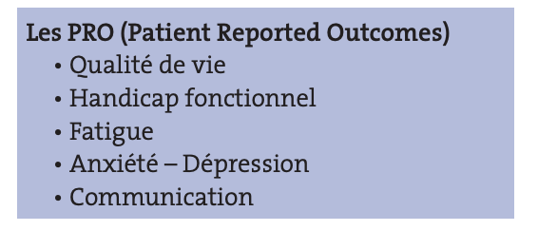
1. L’évaluation des « PRO »
Expression du « vécu » du patient avec sa maladie à l’aide d’auto-questionnaires
Domaine incontournable de la prise en charge des patients
Evaluation basée sur des auto- questionnaires à travers lesquels le patient s’exprime sur sa qualité de vie, handicap fonctionnel ressenti, degré de fatigue, état anxio-dépressif

Slide 39
2. L’appréciation de l’Handicap Fonctionnel
Le handicap fonctionnel lié aux MICI était jusqu’ici très sous-estimé
Un score de handicap spécifique a été récemment validé et publié (Disability index) : difficulté à maîtriser les « urgences toilettes » – difficulté à assumer les tâches domestiques, scolaires ou de travail à l’extérieur du domicile, difficulté à communiquer avec son entourage familial ou professionnel-difficultés dans les relations de couples, etc.
Tous ces domaines peuvent être abordés au cours des sessions d’ETP avec si nécessaire l’appui d’une consultation psychologique

Slide 40
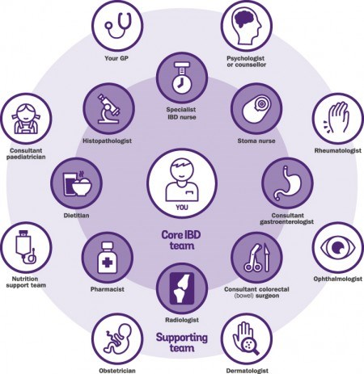
3. Renforcement de la relation Patient/Soignants
Les infirmières se trouvent gratifiées par cette tâche de responsabilité auprès des patients dont elles doivent gagner la confiance et les médecins savent qu’ils pourront davantage s’appuyer sur elles pour résoudre certains aspects de la prise en charge
À l’image du collège d’« IBD nurses » développé en Europe avec le soutien de l’ECCO, il convient de faciliter en Suisse la formation d’infirmières spécialisées en MICI

Slide 41
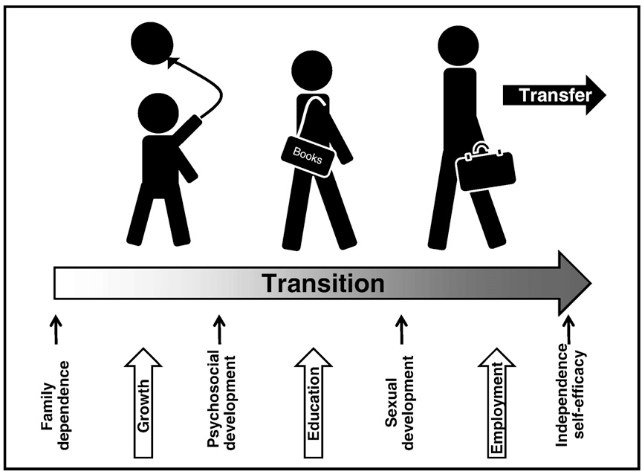
4. L’ETP et la transition pédiatrique
Une des missions de l’ETP est de faciliter la transition de la prise en charge entre la pédiatrie et le monde des gastroentérologues adultes
Cette transition doit se faire de façon harmonieuse sans bouleversement pour les adolescents, mais aussi leurs parents

Slide 42
Quels sont les limites de l’éducation thérapeutique

Slide 43
Les limites
Trouver du personnel formé et surtout de dégager du temps infirmier consacré à cette activité
L’éducateur MICI n’est pas : un tabacologue , un sexologue , un conseillé conjugal , une assistance sociale…
L’ETP n’est pas un traitement:
  – Ne vise pas directement à modifier l’histoire naturelle de la MICI …mais pourrait diminuer indirectement la morbidité

Slide 44
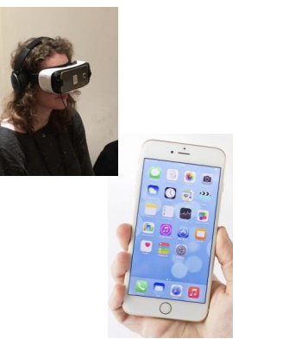
Perspectives
Amélioration des outils éducatifs
Applications d’e-Santé
Formation d’éducation (IBD nurses comme en Angleterre et au Canada)
Financement

Slide 45
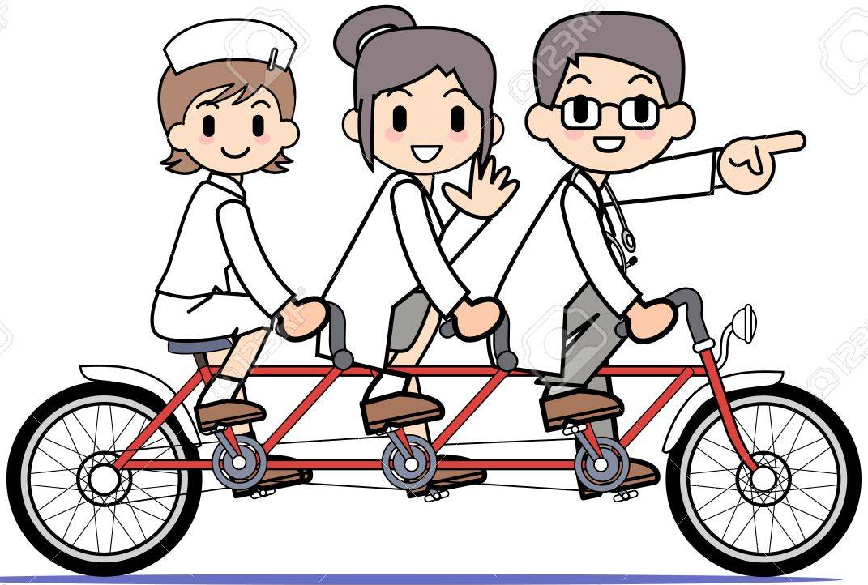
En conclusion
Les MICI sont un terrain idéal pour l’éducation thérapeutique…
L’ETP a pour objectif d’enrichir les connaissances du patient pour lui permettre d’acquérir des compétences afin d’améliorer sa qualité de vie avec sa maladie et de devenir en partie «acteur » de la prise charge de sa pathologie.
L’ETP peut être coordonnée par un « non médecin » mais sa mise en œuvre nécessite un médecin dans l’équipe
Pour parvenir à être le plus pertinent possible dans les MICI le rôle de l’« IBD nurse » devra être valorisé en Suisse

Slide 46

Bon à savoir ….
Depuis 1998, le Service d’éducation thérapeutique du patient des HUG et la Faculté de Médecine de l’Université de Genève ont développé un CAS et un DAS en éducation thérapeutique
400 spécialistes ont déjà été formés dans ce cadre et plus de 225 programmes d’éducation thérapeutique ont été mis en place à travers le monde
Un programme de sensibilisation à l’éducation thérapeutique du patient en 3 jours est également proposé
Programme à la Clinique de la Source (VD)
Notes:
Certificate of Advanced Studies
Diploma of Advanced Studies

Slide 47
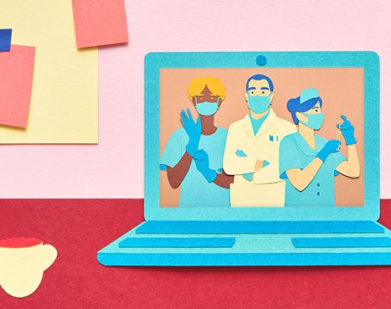
Merci pour votre attention !

